Slide 1
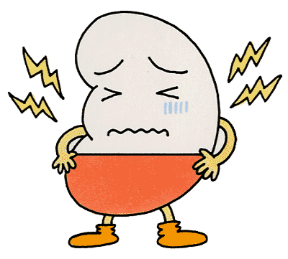
AKI ： Acute Renal Injury

Slide 2
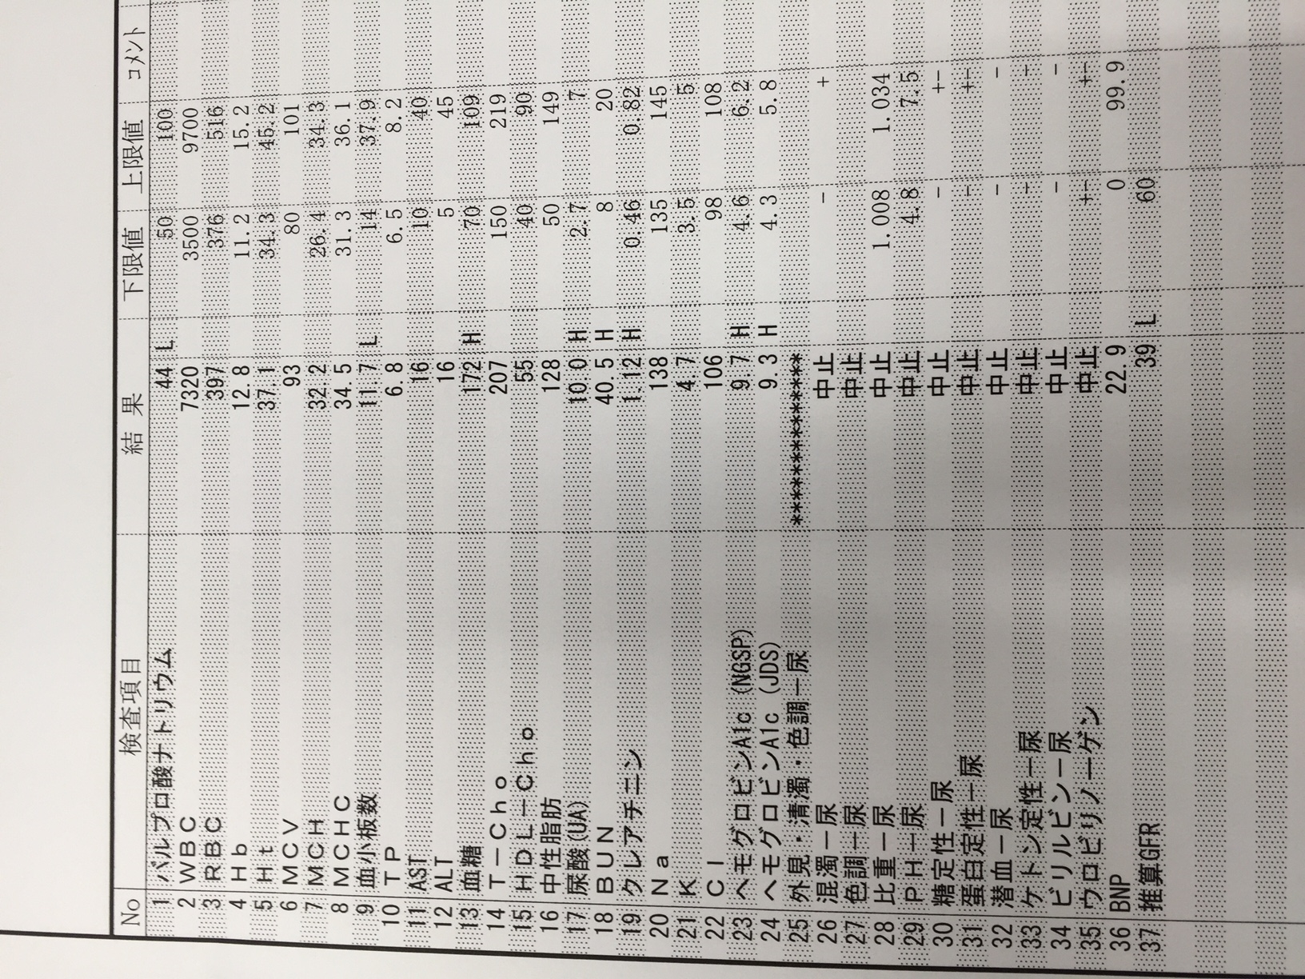
2014.10
BUN/Cre 40.5/1.12
eGFR 39ml/min/1.73m2

Slide 3
2014.12
BUN/Cre 61.8/2.88
eGFR 14 ml/min/1.73m2

Slide 4
脳梗塞後遺症（；左半身不全麻痺）の既往のある患者が尿路感染症→Septic shock, DICに至った症例を経験した。
BaseにDMおよび高血圧性と考えられる慢性腎不全（CKD;Stage3 eGFR;38）あり、受診時はstage5(eGFR;14)まで進行していた。
→腎機能障害に関して、疑問に思った点を調べてみる事とした。

Slide 5
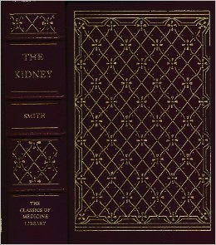
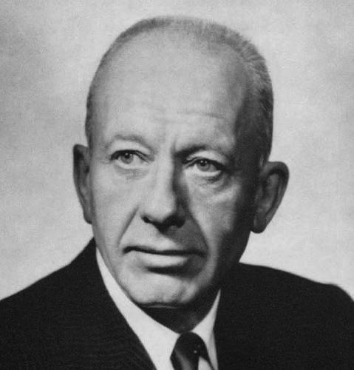
AKIとは
1951年；Homer W Smithの著書
‘The Kidney :Structure and Function in Health and Disease’が最初
当初はARF(Acute Renal Failure)
第2次世界大戦中の圧座滅症候群の際の腎機能障害に関する内容
2004年までARFに関して統一された診断基準は存在せず
Notes:
Acute Renal Failureという言葉が用いられたのは、1951年；Homer W Smithの著書‘The Kidney :Structure and Function in Health and Disease’が最初で初期の報告は第2次世界大戦中の圧座滅症候群の際の腎機能障害に関する内容が主でした。
しかし最近まで実はARFに関して国際的に統一されたコンセンサスはなく、文献により、血清クレアチニンが倍加したものとしたり、Cre2-2.5mg/dlへ急速に上昇したものとするとしたものと、その定義はまちまちであった。
これまで急性腎障害ARFと呼ばれていた急激に進行する腎機能低下を呈する病態は、細胞・組織レベルでの早期の腎障害を含んだAKI(Acute kidney Injury)として新たに認識されるようになった。

Slide 6
AKI（定義）
2004年に集中治療医と腎臓専門医からなるグループ（ADQI）がARFの定義の統一を目標としてRIFLE criteriaを発表
2007年に、腎臓学会・集中治療学会の代表者からなるAKI networkより、腎臓における早期からの組織・細胞障害を含むAKIという概念を提唱し、AKIN criteriaを提唱
2012年に腎疾患に関するガイドラインを作成する国際組織（KDIGO）より現行のAKIの定義が再度確立された
Notes:
ADQI; Acute Dialysis Quality Initiative
KDIGO; Kidney Disease Improving Global Outcomes
Acute Renal Failureという言葉が用いられたのは、1951年；Homer W Smithの著書‘The Kidney :Structure and Function in Health and Disease’が最初で初期の報告は第2次世界大戦中の圧座滅症候群の際の腎機能障害に関する内容が主でした。
しかし最近まで実はARFに関して国際的に統一されたコンセンサスはなく、文献により、血清クレアチニンが倍加したものとしたり、Cre2-2.5mg/dlへ急速に上昇したものとするとしたものと、その定義はまちまちであった。
これまで急性腎障害ARFと呼ばれていた急激に進行する腎機能低下を呈する病態は、細胞・組織レベルでの早期の腎障害を含んだAKI(Acute kidney Injury)として新たに認識されるようになった。

Slide 7
AKIの定義（KDIGO guideline 2012）
Notes:
ちなみにこの際、Baseline不明であればeGFR=75ml/min/1.73m2と仮定し、MDRD式:186×(年齢)-0.203乗×(sCre)-1.154乗×女性なら0.742
このリスク分類は患者の生命予後と関わり、例えば心臓手術後48時間内にsCre0.5の上昇のAKIのstage1が起きたとしても、有意に30日死亡率が上昇する。

Slide 8
先ほどの患者の場合…
7日以内のBaseline不明
→eGFR=75ml/min/1.73m²と仮定し
MDRD式:186×(年齢)^{-0.203}×(sCre)^{-1.154}
×女性なら0.742,黒人なら1.212
この患者のeGFR;14ml/min/1.73m²
推定BaselineのCre:0.54 mg/dl
実際のCre:2.88mg/dl
Notes:
先ほどの患者の場合、7日以内の血清クレアチニン値は不明であったため、ガイドラインのに従い、推定し球体濾過量を75と仮定し、MDRD式に当てはめると、Baselineの血清クレアチニンは0.54となる。
受診時クレアチニンは2.88と高値であり、ベースラインから1.5倍以上上昇していたため、AKIの基準を満たしている。

Slide 9
AKIになってしまったら？
腎前性、腎性は区別できるのか？した方が良いのか？
→△。ただし腎後性および腎性の特殊型は除外を！
Kidney Int 2012;82:1114-20
Contrib nephrol 2007;156:1-9.
腎灌流量低下はないか？
過剰な輸液は人工呼吸器管理期間を延長させ、生命予後を大きく毀損する。体液量過剰はAKIの独立した予後因子。
Nat Rev Nephrol 2010;6:107-15.
Crit Care 2008;12:R74.
静脈還流量の上昇→うっ血→腎灌流量の低下
※心腎症候群 ただし利尿薬はHypervolemiaのみ適応
Notes:
腎性では尿細管が器質的に障害を受け、再吸収機能も障害を受ける；すなわち腎性では等張に近い尿が出て、腎前性では高張の尿が出る。
しかし、腎虚血が重度であれば、腎尿細管上皮細胞に器質的な障害が発生し、急性尿細管壊死様の所見から腎性AKIを呈する。
従って、腎後性とその他の鑑別は意義があるとされるが、腎前性と腎性との鑑別にはあまり意義がないとされている。
以前FeNA等による腎前性と腎性の比較；利尿薬使用下では話が変わる
→FeUN＜35で水分不足AKIと診断する、尿細管上皮と顆粒円柱の数P42,43→今は無効？
腎灌流量低下はないかを評価する方法として、CVPやIVC、PPV等の評価方法が存在しているが、診断能は高くなく、慢性心不全があり、浮腫が残存している状態においても、有効循環血液量が低下している、敗血症で血管透過性亢進しており相対的に血管内容量が低下している場合は存在。Fluid challenge test；短時間に250-1000mlの輸液を投与し再評価することでボリュームを評価するものである。このチャレンジはCVPを増加させたりIVCの直径を拡大するものであり、もしそれらの反応が見られなければ輸液はStressed volumeに寄与していない。
これは、輸液剤の急速投与のことを言う。例えば 10 分間で膠質液 200ml、あるいは 晶質液 500ml 。容量は、心不全患者では減らされなければならない。輸液負荷は、容量不足を検出する目的で、通常は低灌流状態で行われる。
輸液負荷後に心拍出量が 10% 以上増加する場合は、相対的な容量不足低が存在することを示し、通常はさらなる輸液負荷の必要性を示す。
心拍出量モニターがない場合には、中心静脈圧（CVP）が使われる場合もある。輸液負荷後に CVP が変わらなければ、これは容量不足の存在を示し、さらなる輸液負荷を行うことができる。CVP が 3cmH₂0 以上上昇する場合には、容量不測は存在せず、さらなる輸液負荷は行うべきではない。
Intensive Care Med 2014;40:613-615
また過剰な輸液は人工呼吸器管理期間を延長させ、生命予後を大きく毀損する事も分かっており、静脈圧の亢進は腎灌流量の低下を招く可能性もあるため、適度にバランスをコントロールすることも重要である。

Slide 10
尿所見による腎前性・腎性の鑑別
尿所見 | 腎前性 | 腎性
尿量 | 乏尿 | さまざま
比重 | ＞1.015 | 1.010
浸透圧 | ＞500mOsm/L | ＜450mOsm/L
Na濃度 | ＜20mEq/L | ＞40mEq/L
Cl濃度 | ＜20mEq/L | ＞40mEq/L
FENa | ＜1% | ＞2%
FEUn | ＜35% | ＞50%
尿細管上皮細胞 | 顆粒円柱
 | 0個/HPF | 1-5個/HPF | 6個以上/HPF
0個/HPF | 1 | 2 | 3
1-5個/HPF | 2 | 3 | 3
6個以上/HPF | 3 | 3 | 3
Clin J Am Soc Nephrol 2008;3:1615-9
Notes:
顆粒円柱と尿細管上皮の程度をスコア化しカットオフ値を２点以上とすると感度８３％特異度７７％ カットオフ値を３点とすると感度３２％特異度９７％で尿細管障害であるとされる。

Slide 11
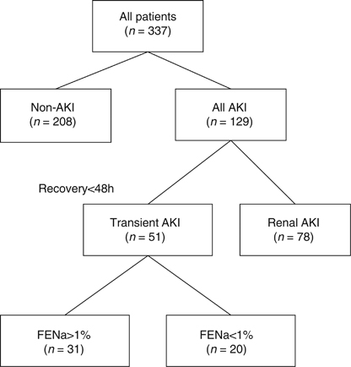
Kidney International 2012 82, 1114-20
Notes:
腎前性の急性腎障害においても尿バイオマーカーは上昇する 東大病院の先生からの論文
以前のstudyで登録されたこれまでに東京大学腎臓内科に入院歴のある337名を調査し、AKIの基準を満たした129名を、48時間以内にリカバーしたものをトランジエント、改善せず腎機能障害が残存したものをRenal AKIとして定義。

Slide 12
Supplementary Figure 1
A
300
b
c
a
200
Urinary Na (mEq/l)
100
0
FENa<1
FENa>1
B
No AKI
Transient AKI
Renal AKI
250
a
200
a
a
150
Urinary Cre (mg/dl)
100
50
0
FENa<1
FENa>1
No AKI
Transient AKI
Renal AKI
Legend: Urinary sodium (A) and creatinine (B) concentrations measured at ICU admission are shown in each AKI category [No AKI (n = 208), transient AKI+FENa<1 (n = 20), transient AKI+FENa>1 (n = 31), renal AKI (n = 78)]. Box plots show the median (center line), the 25th and 75th percentiles, and the range (whiskers). ª, P < 0.0001; ^{b}, P < 0.0005; ^{c}, P < 0.005 using Steel-Dwass test for multiple comparisons.
Notes:
この表は尿中のナトリウム、クレアチニンの排泄に関して書かれている
まずAの方はAKIにならなかったもの、一過性AKI、腎性AKIの３群で尿中のNA排泄能がどうであったかを示している。
FENA＜１いわゆる腎前性は尿中NA排泄が少ない。（定義通り）
FENAが＜１の腎前性タイプは尿中Creの値が高く、FENA＞１の腎性タイプは尿中のCreが低い。

Slide 13
Supplementary Figure 2
A
c
a
B
a
10000
c
10000
a
1000
1000
L-FABP (ng/ml)
100
100
10
L-FABP (μg/gCre)
1
10
0.1
0.1
1
C
a
D
a
10000
d
c
10000
c
1000
1000
NGAL (ng/ml)
100
100
10
NGAL (μg/gCre)
10
0.1
1
0.1
1
E
a
F
c
a
10000
b
a
10000
d
IL-18 (pg/ml)
1000
1000
100
IL-18 (ng/gCre)
100
10
10
1
1
G
150
b
c
H
300
a
c
c
NAG (IU/l)
100
NAG (IU/gCre)
200
50
100
I
0
J
0
a
100
d
a
b
2000
a
d
1500
Alb (mg/dl)
50
Alb (mg/gCre)
1000
500
0
FENa<1
FENa>1
0
FENa<1
FENa>1
No AKI
Transient AKI
Renal AKI
No AKI
Transient AKI
Renal AKI
Legend: : Urinary biomarkers measured at ICU admission are shown in each AKI category [No AKI (n = 208), transient AKI+FENa<1 (n = 20), transient AKI+FENa>1 (n = 31), renal AKI (n = 78)]. ª, P < 0.0001; ^{b}, P < 0.0005; ^{c}, P < 0.005; ^{d}, P < 0.05 using Steel-Dwass test for multiple comparisons.
Notes:
実際に細かなバイオマーカーを調べてみるといわゆるこれまで腎前性とされるAKIも、尿細管の障害を示すマーカーがNon-AKIと比較し有意に上昇している。
ただし正確に尿中クレアチニン濃度で補正すると腎前性とされるFENA＜１とNon AKIでは有意差はつかなくなる。

Slide 14
AKIになってしまったら？
腎前性、腎性は区別できるのか？した方が良いのか？
→△。ただし腎後性および腎性の特殊型は除外を！
Kidney Int 2012;82:1114-20
Contrib nephrol 2007;156:1-9.
腎灌流量低下はないか？
過剰な輸液は人工呼吸器管理期間を延長させ、生命予後を大きく毀損する。体液量過剰はAKIの独立した予後因子。
Nat Rev Nephrol 2010;6:107-15.
Crit Care 2008;12:R74.
静脈還流量の上昇→うっ血→腎灌流量の低下
※心腎症候群 ただし利尿薬はHypervolemiaのみ適応
Notes:
腎性では尿細管が器質的に障害を受け、再吸収機能も障害を受ける；すなわち腎性では等張に近い尿が出て、腎前性では高張の尿が出る。
しかし、腎虚血が重度であれば、腎尿細管上皮細胞に器質的な障害が発生し、急性尿細管壊死様の所見から腎性AKIを呈する。
従って、腎後性とその他の鑑別は意義があるとされるが、腎前性と腎性との鑑別にはあまり意義がないとされている。
以前FeNA等による腎前性と腎性の比較；利尿薬使用下では話が変わる
→FeUN＜35で水分不足AKIと診断する、尿細管上皮と顆粒円柱の数P42,43→今は無効？
腎灌流量低下はないかを評価する方法として、CVPやIVC、PPV等の評価方法が存在しているが、診断能は高くなく、慢性心不全があり、浮腫が残存している状態においても、有効循環血液量が低下している、敗血症で血管透過性亢進しており相対的に血管内容量が低下している場合は存在。Fluid challenge test；短時間に250-1000mlの輸液を投与し再評価することでボリュームを評価するものである。このチャレンジはCVPを増加させたりIVCの直径を拡大するものであり、もしそれらの反応が見られなければ輸液はStressed volumeに寄与していない。
これは、輸液剤の急速投与のことを言う。例えば 10 分間で膠質液 200ml、あるいは 晶質液 500ml 。容量は、心不全患者では減らされなければならない。輸液負荷は、容量不足を検出する目的で、通常は低灌流状態で行われる。
輸液負荷後に心拍出量が 10% 以上増加する場合は、相対的な容量不足低が存在することを示し、通常はさらなる輸液負荷の必要性を示す。
心拍出量モニターがない場合には、中心静脈圧（CVP）が使われる場合もある。輸液負荷後に CVP が変わらなければ、これは容量不足の存在を示し、さらなる輸液負荷を行うことができる。CVP が 3cmH₂0 以上上昇する場合には、容量不測は存在せず、さらなる輸液負荷は行うべきではない。
Intensive Care Med 2014;40:613-615
また過剰な輸液は人工呼吸器管理期間を延長させ、生命予後を大きく毀損する事も分かっており、静脈圧の亢進は腎灌流量の低下を招く可能性もあるため、適度にバランスをコントロールすることも重要である。

Slide 15
Lancet 2005 365 417-30 Acute renal failure

Slide 16
AKIになってしまったら？
腎前性、腎性は区別できるのか？した方が良いのか？
→△。ただし腎後性および腎性の特殊型は除外を！
Kidney Int 2012;82:1114-20
Contrib nephrol 2007;156:1-9.
腎灌流量低下はないか？
過剰な輸液は人工呼吸器管理期間を延長させ、生命予後を大きく毀損する。体液量過剰はAKIの独立した予後因子。
Nat Rev Nephrol 2010;6:107-15.
Crit Care 2008;12:R74.
静脈還流量の上昇→うっ血→腎灌流量の低下
※心腎症候群 ただし利尿薬はHypervolemiaのみ適応
Notes:
腎灌流量低下はないかを評価する方法として、CVPやIVC、PPV等の評価方法が存在しているが、診断能は高くなく、慢性心不全があり、浮腫が残存している状態においても、有効循環血液量が低下している、敗血症で血管透過性亢進しており相対的に血管内容量が低下している場合は存在。Fluid challenge test；短時間に250-1000mlの輸液を投与し再評価することでボリュームを評価するものである。このチャレンジはCVPを増加させたりIVCの直径を拡大するものであり、もしそれらの反応が見られなければ輸液はStressed volumeに寄与していない。
これは、輸液剤の急速投与のことを言う。例えば 10 分間で膠質液 200ml、あるいは 晶質液 500ml 。容量は、心不全患者では減らされなければならない。輸液負荷は、容量不足を検出する目的で、通常は低灌流状態で行われる。
輸液負荷後に心拍出量が 10% 以上増加する場合は、相対的な容量不足低が存在することを示し、通常はさらなる輸液負荷の必要性を示す。
心拍出量モニターがない場合には、中心静脈圧（CVP）が使われる場合もある。輸液負荷後に CVP が変わらなければ、これは容量不足の存在を示し、さらなる輸液負荷を行うことができる。CVP が 3cmH₂0 以上上昇する場合には、容量不測は存在せず、さらなる輸液負荷は行うべきではない。
Intensive Care Med 2014;40:613-615
また過剰な輸液は人工呼吸器管理期間を延長させ、生命予後を大きく毀損する事も分かっており、静脈圧の亢進は腎灌流量の低下を招く可能性もあるため、適度にバランスをコントロールすることも重要である。

Slide 17
乏尿？AKI？
Notes:
血圧やVolume,心拍出量が十分に保たれている場合であっても、疼痛刺激や外傷等に対するADHや交感神経活性化、レニンアンギオテンシン反応が起こった場合、塩分や水分の停滞が起こり、
乏尿からAKIとなることは知られている。

Slide 18
乏尿？AKI？
Notes:
急性および慢性の腎不全や利尿薬の使用により尿の濃縮能力が低下した場合はAKIから乏尿となりうる。
これは糸球体濾過量が非常に低くなり、尿の最大濃縮力が低下した際に乏尿は起こる。

Slide 19
腎灌流量の低下によるAKIの予防に十分な補液が必要！！
JAMA 2003;289:747-51

Slide 20
AKIになってしまったら？
腎前性、腎性は区別できるのか？した方が良いのか？
→△。ただし腎後性および腎性の特殊型は除外を！
Kidney Int 2012;82:1114-20
Contrib nephrol 2007;156:1-9.
腎灌流量低下はないか？
過剰な輸液は人工呼吸器管理期間を延長させ、生命予後を大きく毀損する。体液量過剰はAKIの独立した予後因子。
Nat Rev Nephrol 2010;6:107-15.
Crit Care 2008;12:R74.
静脈還流量の上昇→うっ血→腎灌流量の低下
※心腎症候群 ただし利尿薬はHypervolemiaのみ適応
Notes:
腎灌流量低下はないかを評価する方法として、CVPやIVC、PPV等の評価方法が存在しているが、診断能は高くなく、慢性心不全があり、浮腫が残存している状態においても、有効循環血液量が低下している、敗血症で血管透過性亢進しており相対的に血管内容量が低下している場合は存在。Fluid challenge test；短時間に250-1000mlの輸液を投与し再評価することでボリュームを評価するものである。このチャレンジはCVPを増加させたりIVCの直径を拡大するものであり、もしそれらの反応が見られなければ輸液はStressed volumeに寄与していない。
これは、輸液剤の急速投与のことを言う。例えば 10 分間で膠質液 200ml、あるいは 晶質液 500ml 。容量は、心不全患者では減らされなければならない。輸液負荷は、容量不足を検出する目的で、通常は低灌流状態で行われる。
輸液負荷後に心拍出量が 10% 以上増加する場合は、相対的な容量不足低が存在することを示し、通常はさらなる輸液負荷の必要性を示す。
心拍出量モニターがない場合には、中心静脈圧（CVP）が使われる場合もある。輸液負荷後に CVP が変わらなければ、これは容量不足の存在を示し、さらなる輸液負荷を行うことができる。CVP が 3cmH₂0 以上上昇する場合には、容量不測は存在せず、さらなる輸液負荷は行うべきではない。
Intensive Care Med 2014;40:613-615
また過剰な輸液は人工呼吸器管理期間を延長させ、生命予後を大きく毀損する事も分かっており、静脈圧の亢進は腎灌流量の低下を招く可能性もあるため、適度にバランスをコントロールすることも重要である。

Slide 21
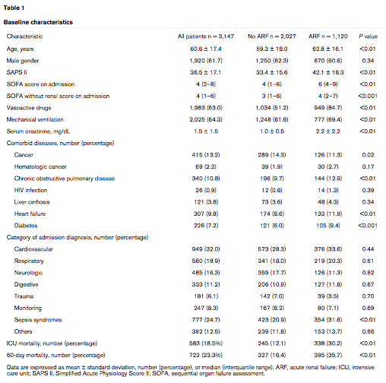
ヨーロッパにおいて行われたSOAP study（Observational study)
198ICUを対象
24カ国
3147名の患者が対象
1120例にAKIを認めた
なおこの時点ではAKIはCr＞3.5mg/dlまたは尿量＜500ml/dayと定義された
Crit Care 2008;12:R74
Notes:
Crit care 2008に発表された

Slide 22
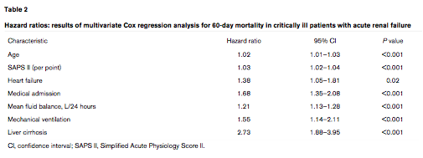
Notes:
60日後の死亡率はARFがを認めた群では36%とARFを認めなかった群では16%であり、P＜0.01と有意差を認めた。
60日後の死亡に関する独立したリスク因子は年齢・Simplified Acute Physiology Score(SAPSスコア)、心不全の有無、肝硬変、入院歴、人工呼吸器、In-outバランスであった。
ヨーロッパにおいて行われたSOAP study（Observational study)
198ICUを対象
24カ国
3147名の患者が対象
1120例にAKIを認めた
なおこの時点ではAKIはCr＞3.5mg/dlまたは尿量＜500ml/dayと定義された

Slide 23
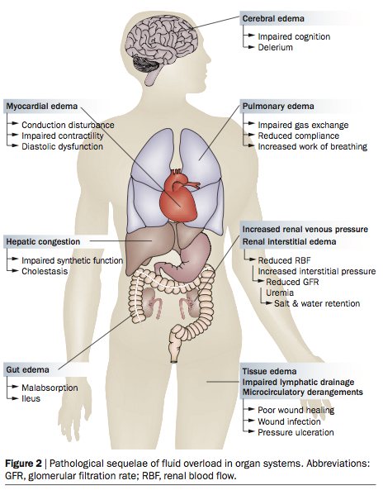
Adequate fluid resuscitation is essential !!
Nat Rev Nephrol 2010;6:107-15.
Notes:
２０１０年のネイチャーレビューネフロロジーにおいてもReviewにおいて過度なFluid balanceは全身の浮腫を招く事からAdequate fluid resuscitation is essential とされている

Slide 24
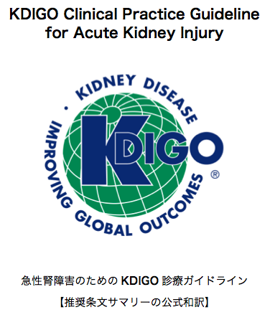
3.4.1 AKIを予防する目的での利尿薬の投与は行わない事を推奨する。(1B)
3.4.2 体液過剰の治療以外では、AKIを治療する目的での利尿薬の投与は行わないことが望ましい。(2c)

Slide 25
Fluid challenge test
Prediction of fluid responsiveness in patients admitted to the medical intensive care unit☆
Bernd Saugel, MD, Stephanie V. Kirsche, Alexander Hapfelmeier, Veit Phillip, MD, Caroline Schultheiss, MD, Roland M. Schmid, MD, Wolfgang Huber, MD
Published Online: November 12, 2012

Slide 26
AKIになってしまったら？
血管作動薬による昇圧はAKIの予防および予後改善につながるか？
AKIに対し予防的・治療的Hanpの有効性は？
急性血液浄化療法の開始について

Slide 27
血管作動薬による昇圧は AKIの予防および予後改善となるか？
低容量のDOAは腎血流を増加し、腎保護作用がある？
→低容量のドパミンはAKIの予後を改善しない
Ann Intern Med 2005;142:510-24
→むしろ低容量のドパミンでは腎血流の低下
Kidney Int 2006;69:1669-74.
腎保護に対し、DOAによる昇圧は行わない(1A)

Slide 28
低容量のドパミンはAKIの予後を改善しない
低用量ドパミンは腎血流を増加し、腎臓の D1、D2、D4 受容体の刺激を通してナトリウム利尿を亢進させる。
3,359 人の患者を含む 61 のランダム化研究を対象としたメタ解析。
MEDLINE, EMBASE, CANCERLIT, CINAHL、CENTRALに登録された1966年から2005年のものを対象
低容量のDopamineを用いたParallel-group randomized and quasi-randomized controlled trialを対象
Ann Intern Med 2005;142:510-24
Notes:
低用量ドパミンは腎血流を増加し、腎臓の D1、D2、D4 受容体の刺激を通してナトリウム利尿を亢進させる。
3,359 人の患者を含む 61 のランダム化研究を対象としたメタ解析。
・5 µg/kg/min 以下の低用量ドパミンは死亡率、腎代替療法の必要性、有害事象の発生に影響を与えなかった。
・低用量ドパミンは第 1 病日の尿量を有意に増加させたが、血清クレアチニン値の低下とクレアチニン・クリアランスの増加は有意ではなかった。
・結論として、低用量ドパミンが急性腎不全患者またはそのリスクがある患者において、重要な臨床的利益をもたらしたというエビデンスは認められなかった。

Slide 29
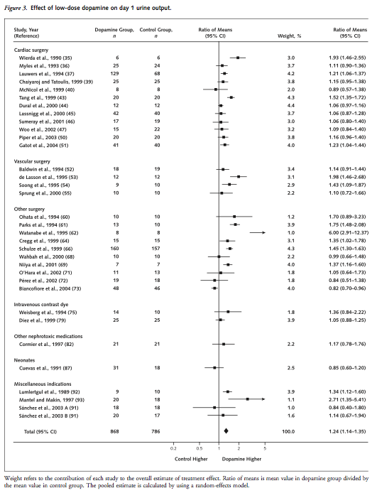
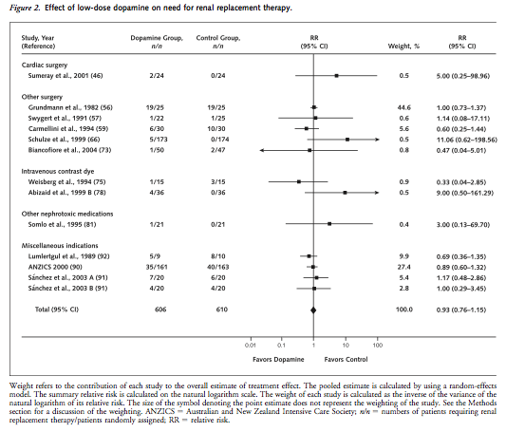
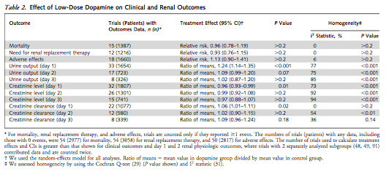
Notes:
低容量ドーパミンと死亡率の関連はRR0.96 95% CI 0.78-1.19と有意差なし
RRT（腎代替療法）の必要に関してもRR0.93 ９５％CI 0.76-1.15と有意差なし
Day1においてドーパミンは約24％尿量を増加させた CI14%-35%
しかし最終的にはday1において血清クレアチニンレベルは4%低下させるCI1-7%,クレアチニンクリアランスは6%低下させるCI1-11%傾向にあるという結果までしか認められなかった。

Slide 30
血管作動薬による昇圧は AKIの予防および予後改善となるか？
至適な血圧はどの程度が良いのか？
→平均血圧は65mmHgを保つ(SSCG)
Intensive Care Med 2005;31:1066-71
→ショック早期においては平均血圧72-82mmHgとする事が予後改善の可能性
Crit Care 2011;15:R135
・薬剤はバソプレシンが良い？(vs NAD)
Intensive Care Med 2010;36:83-91
Notes:
腎糸球体血流を保つためには平均動脈圧８０mmHgが必要とも（NEJM）2007 357 797-805 Normotensive ischemic acute rinal failure

Slide 31
至適な血圧はどの程度が良いのか？ →平均血圧は65mmHgを保つ(SSCG)
65mmHg未満の平均血圧が最も30日死亡率と関連した。
※Studyとしての質は低いとも
Intensive Care Med 2005;31:1066-71

Slide 32
ショック早期においては平均血圧72-82mmHgとする事が予後改善の可能性
フランスの2つのICU施設において2007年10月から2009年3月までの217人を対象
何らかの理由でICU入室し、入室後１時間の時点で収縮期血圧90mmHg以下またはMAPが65mmHg以下が対象
腎移植・慢性透析・糖尿病性ケトアシドーシス・尿崩症は除外
9時間以内に死亡または退院した場合、RRT・利尿薬が開始された場合、12時間以内にA-lineないし膀胱カテーテルが抜去された場合は除外
Crit Care 2011;15:R135

Slide 33
Notes:
フランスの2つのICU施設において2007年10月から2009年3月までの217人を対象
何らかの理由でICU入室し、入室後１時間の時点で収縮期血圧90mmHg以下またはMAPが65mmHg以下が対象
腎移植・慢性透析・糖尿病性ケトアシドーシス・尿崩症は除外
9時間以内に死亡または退院した場合、RRT・利尿薬が開始された場合、12時間以内にA-lineないし膀胱カテーテルが抜去された場合は除外

Slide 34
Notes:
このstudyの最終評価項目は72時間時点でのAKIの有無
左上の表に関して；全ての患者の24時間のMAPの推移を評価したもの
白は最終的に入室後72時間の時点でAKIにならなかった群
黒は72時間の時点でAKIになった群
真ん中の段は6時間の時点でAKIになっていない群
下は6時間の時点でAKIになっている群をそれぞれ場合分け
72時間の時点でAKIになっているかは、10時間から24時間の間のMAPの数値によって差が出る可能性

Slide 35
72時間後のAKIの発症予防に、平均MAPを72mmHg以上に保つ事が有効である?!
Notes:
特にSeptic shockの患者群においてさらに着目すると、72時間の時点のAKIの有無は特に10から24時間のMAPの値によってされている可能性があり、その間の平均MAPは72mmHgであった。

Slide 36
AKIになってしまったら？
血管作動薬による昇圧はAKIの予防および予後改善につながるか？
AKIに対し予防的・治療的Hanpの有効性は？
急性血液浄化療法の開始について

Slide 37
AKIに対し予防的・治療的 Hanpの有効性は？
ANP(Atrial Natriuretic Peptide)は心房で合成され、BNP,CNPとともにナトリウム利尿・血管拡張作用を有する。
※詳細な作用機序は薬説等で

Slide 38
AKIに対し予防的・治療的 Hanpの有効性は？
Hanp 0.01-0.05γを低容量持続投与する
術前心腎機能低下を認めないon-pump CABG症例において血清Cre上昇を抑制する
CKDを有する冠動脈造影において施術前後にHanpを使用する事でリンゲル液単独よりもCINの発症を減少させる
CKDを有する非透析患者のon-pum CABG症例の透析開始率を減らし、術後1年目のCardiac death-free rate, dialysis-free rateを改善する
Crit care 2011 15:R258

Slide 39
AKIに対し予防的・治療的 Hanpの有効性は？
予防的Hanp投与；CKDを有するor有さないに関係なく、AKIの状態を満たさない状態で、Hanp0.01γ-0.05γを投与した場合に血清Cr値の変化を評価
治療的Hanp投与；CABGないしCAG施行後にAKIとなり、Hanpを少量ないし必要量投与した場合のプラセボとの比較
→Hanpには予防的・治療的に有効の可能性
※KDIGOガイドラインでは予防2C、治療2B

Slide 40
AKIになってしまったら？
血管作動薬による昇圧はAKIの予防および予後改善につながるか？
AKIに対し予防的・治療的Hanpの有効性は？
急性血液浄化療法の開始について

Slide 41
急性血液浄化療法の開始について
高カリウム血症(K＞6.5meq/L)および代謝性アシドーシス(PH＜7.2)
しかしその他のCre,尿量,Bun,溢水,尿毒症症状に関しては明確な基準なし
早期開始群において晩期開始群と比較し28日の死亡率が低いとするシステマチックレビュー
Crit Care 2011;15:R72
Notes:
RRT(Renal Replacement Therapy)の開始のタイミングはいつがよいのか？
早すぎる開始はカテーテル留置による感染や抗凝固薬の投与による出血のリスクをはらんでいる。

Slide 42
急性血液浄化療法の開始について
急性非代償性心不全状態でのAKIにおいて、機械的除水は利尿薬と比して、その後の腎機能低下をもたらすとされている。
CARRESS-HF(p64)
UNLOAD(p64)
耳毒性が増加するとされる200mｇ/dayまでのループ利尿薬の投与を行い、改善無ければRRT開始が妥当と考えられる。
Notes:
RRT(Renal Replacement Therapy)の開始のタイミングはいつがよいのか？
早すぎる開始はカテーテル留置による感染や抗凝固薬の投与による出血のリスクをはらんでいる。

Slide 43
まとめ
AKIをみたら腎前性・腎性・腎後性の評価とともに解除できる原因の究明を行う
Normovolume/至適血圧を保つ
予防的Hanp投与は有効性が考えられるが、ガイドライン上はContraversialである
透析の必要性を判断する

Slide 44
RRTの適切な導入時期はいつか
「平成３年度厚生科学研究腎不全医療研究事業研究報告書による慢性維持療法の導入基準」によると、糸球体濾過量に反映される①腎機能②臨床症状③日常生活障害度から作成されている。（川口基準）

Slide 45
RRTは早期からの導入が予後を改善するのか？
先の川口基準と川口基準により導入された1991年、2006年、2007年の患者の予後との関連を評価
→導入時の点数が高値であるほど予後が不良である。2)3)
早期からの導入が患者の予後を改善させるのか？

Slide 46
早期からの導入が患者の予後を改善させるのか？
透析導入時のGFRと予後を検討した主な研究を示す。
→最近の観察研究では早期導入は生命予後を不良とする報告が多い。
15の観察研究を含めたメタ解析やシステマチックレビューも早期導入は予後良好とは関連しない事を示した。30)31)
さらに血液透析の患者群ではその傾向がより顕著である事が判明した。31)

Slide 47
現在の日本のコンセンサスとして
日本透析医学会のガイドラインでは
保存的に十分な治療を行っても、進行性に腎機能の悪化を認め、GFR＜15ml/min/1.73m2になった時点で必要が出てくる。（中略）
ただし実際の導入は腎不全徴候が認められても、GFR＜8ml/min/1.73m2まで保存的加療での経過観察が可能であれば生命予後は良好であると考えられる。（中略）
生命予後の観点からGFR＜2ml/min/1.73m2までには血液透析を導入する。
→2ml/min/1.73m2＜GFR＜8ml/min/1.73m2では血液透析は必須。

Slide 48
心腎症候群 (Cardiorenal syndrome)

Slide 49
心腎症候群とは
心不全が原因で入院した患者は腎機能障害を併発している事が多い
また腎機能障害はCVDのリスクである事も知られている
心腎症候群とは「心臓病と腎臓病の関連性に基づいた一連の病態」と定義される
※具体的な数値の記載なし

